Slide 1
해외자료

Slide 2
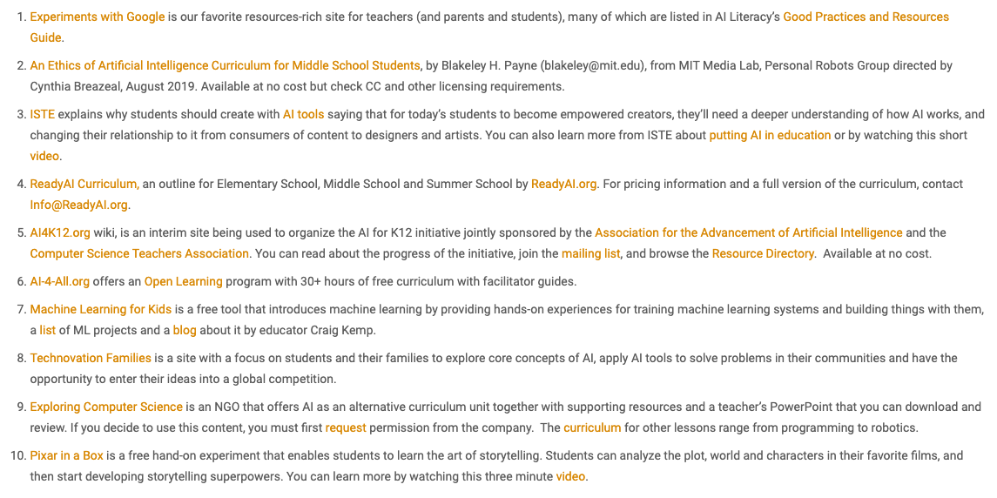

Slide 3
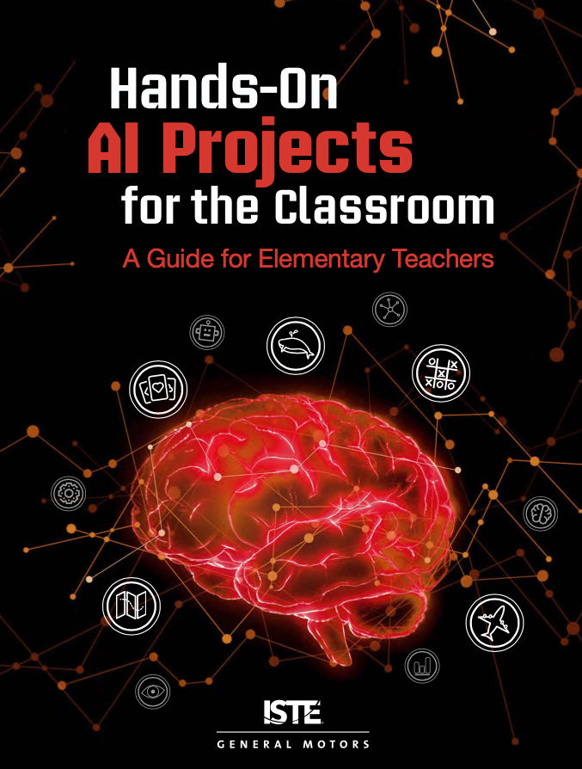
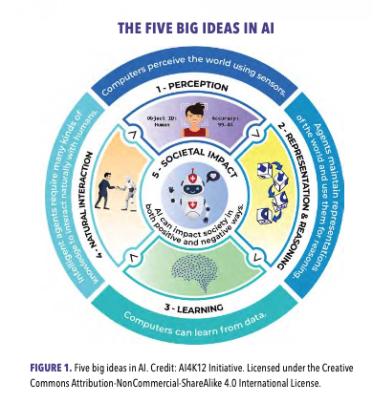
ISTE
practical guides
Project | Objective | Keyword | Target | Time | Activity
1. what AI does well and does not do as well | - AI가 잘 하는 일에 대해서 이해 - AI가 못하는 일에 대해서 이해 - AI는 컴퓨터 프로그램이란 것을 이해 | Artificial Intelligence extraction feature image recognition | K-5 | 4~5 hrs | 언플러그드 tic-tac-toe Write with Transformer
2. Traning data and machine learning | 데이터를 수집하고 정리하기 데이터셋에서의 편향 (bias) 찾기 데이터를 정리하기 위한 규칙 찾기 | Algorithm bias data database dates digits feature machine learning algorithm training data | K-5 | 2.5~3 hrs | QuickDraw 언플러그드
3. Senses vs Sensors | 동물들이 센스(감각)을 활용하여 어떻게 환경과 상호작용하는지 설명하기 AI 가 동물의 감각을 모방하는 것을 설명하기 | artificial intelligence artificially intelligent robot autonomous image recognition natural language processing robot sense sensor | K-5 | 4 hrs | Google ; semi-conductor speechnotes magic sketchpad 언플러그드
4. Navigation & AI | 지도는 세계를 표현하는 것이란것을 설명하기 학교 지도에 익숙해지며 한 위치에서 다른 곳으로 이동하는 경로를 계획하기 네비게이션에서 AI를 학습시키는 것에 대해 이해하기 | artificial intelligence symbolic representation | K-5 | 5~6 hrs | code.org Google Maps 언플러그드

Slide 4
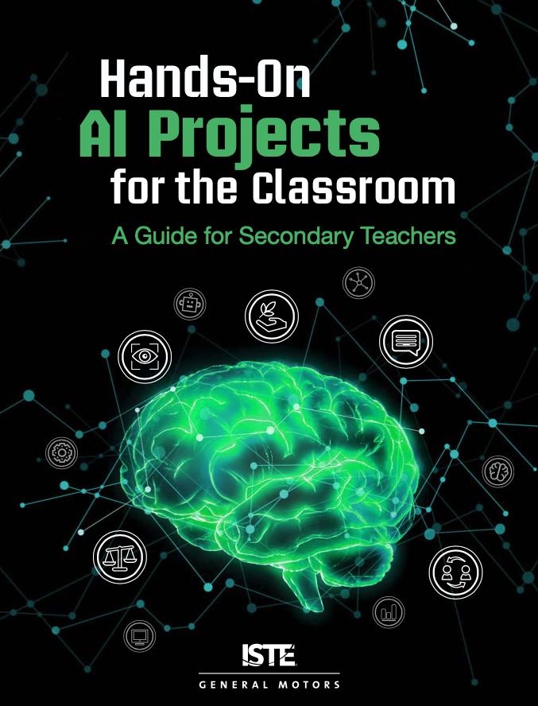
ISTE
practical guides
Project | Objective | Keyword | Target | Time | Activity
1. AI chatbots | NLP에 대해 이해하기 - virtual assistant 와 conversational agent 의 차이점 설명하기 virtual agent또는 conversational agent가 어떤 일을 할 수 있는지 이해하기 | chatbot conversational agents extract natural language processing sensor virtual assistants | K6-12 | 5~7 hrs | Botframe
2. Traning data and machine learning | 믿을수 있는 정보와 아닌 정보 판단학 AI를 활용한 거짓 정보 툴 확인하기 (deepfake, distorted images, recordings0 AI-supported 정보 캠페인을 구성하기 | artificial intelligence bot deepfake disinformation GAN misinformation | K8-12 | 10~12 hrs
3. Using AI to Solve Environmental Problems | AI가 현실의 문제를 어떻게 풀어내고 있는지 이애하기 AI가 어떤 문제들을 어떻게 해결할 수 있는지 설명하기 | artificial intelligence classification algorithm features machines learning training data | K6-12 | 10 - 12 hrs | Seek by iNaturalist (APP)
4. Laws for AI | Asimov의 법칙이 “Runaround”라는 스토리에서 AI를 보는 시각을 어떻게 표현하는지 설명하기 테크놀로지와 윤리의 관계에 대해 이해하기 AI의 4대 법칙을 생각해보고, 정의하기 | artificial intelligence artificially intelligent robot autonomy ethical robot | K6-12 | 5~6 hrs | code.org Google Maps 언플러그드
윤리

Slide 5
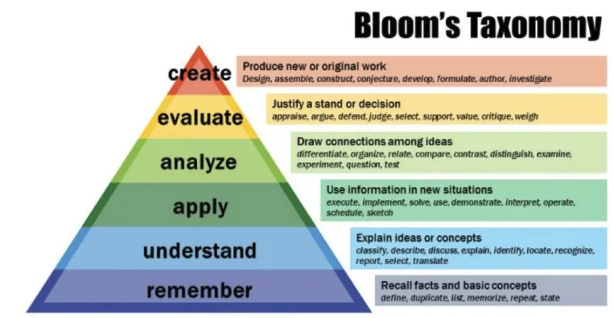
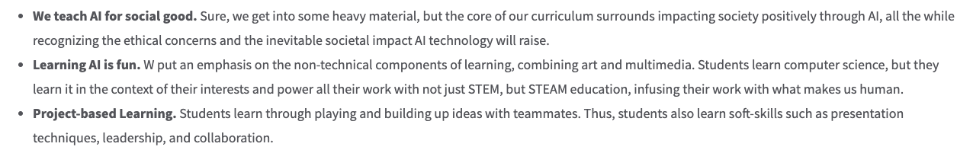
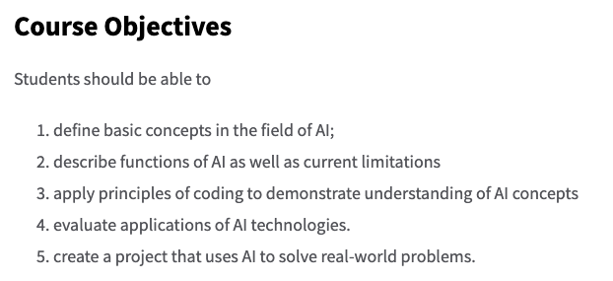
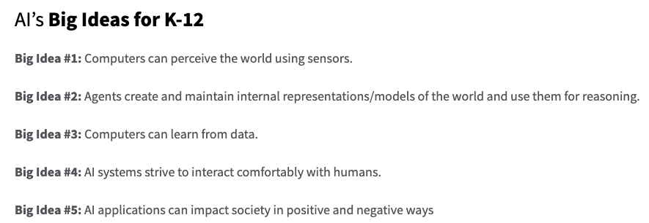
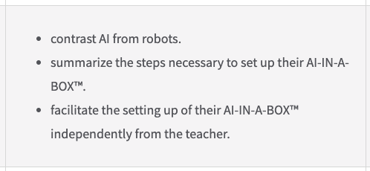
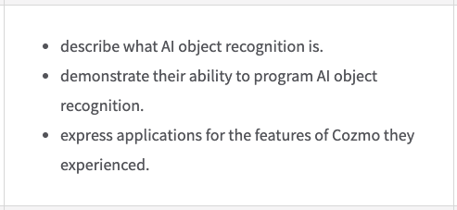
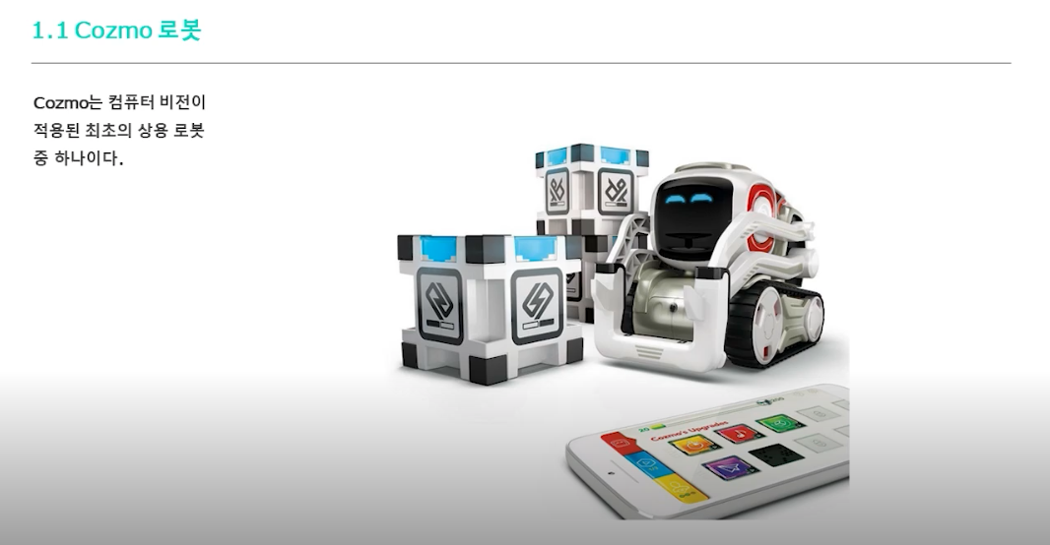
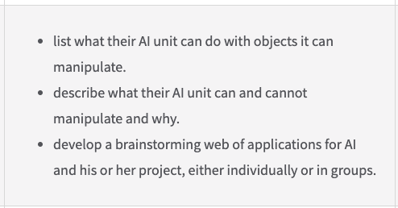
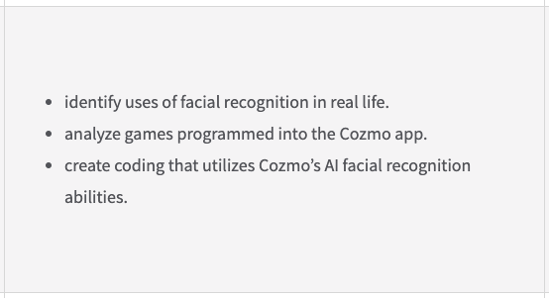
ReadyAI Curriculum
윤리
사회적 영향
재미
흥미
AI의 컨셉에 대해 이해
AI의 활용과 한계에 대해서 이해
AI의 이해를 표현하기 위해 코딩을 활용
AI 평가
프로젝트 구현
AI는 로봇과 무엇이 다른가?
물체 인식이란 무엇인가?
AI가 다룰수 있고, 없는것은 무엇인가?
안면인식의 실제 활용 예제를 확인
AI란 무엇이며, AI가 실현시킬 수 있는 큰 컨셉들과 기능들에 대해 이해 (얼굴인식, 목소리 인식 등).
cozmo라는 툴을 통해 프로젝트 구현해보기.
중등, 초등 모두 비슷한 형식으로 진행.
cozmo에 탑재된 표정인식 기능 활용하여 코딩

Slide 6

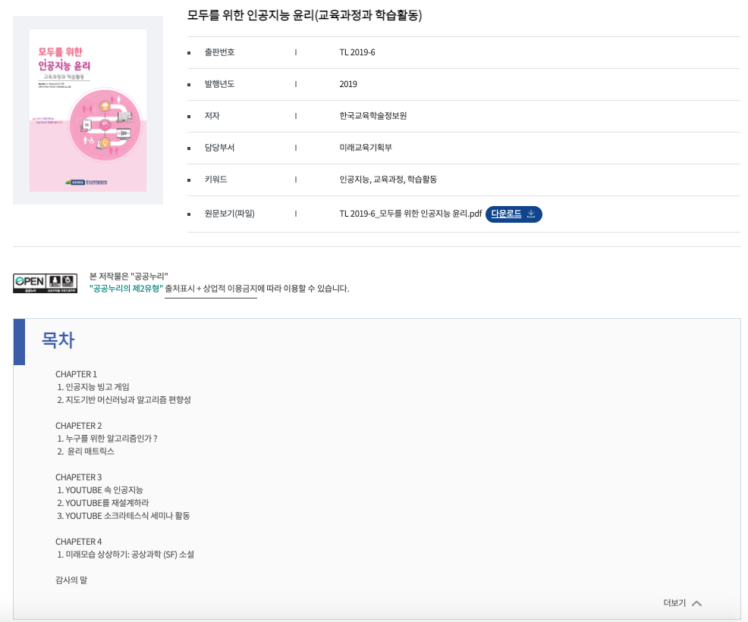
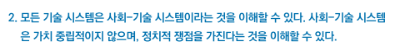

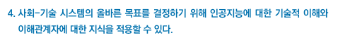

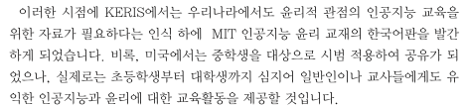
MIT Ethics Education
Name | Description | Standards | Time
AI Bingo |  | 1.c, 1.d | 30 min
Algorithms as Opinions |  | 1.b 2.a, 2.c | 45 min
Ethical Matrix |  | 2.b 3.a, 3.b, 3.c, 3.d 4.a | 45 min
Intro To Supervised Machine Learning & Algorithmic Bias* |  | 1.c 2.c | ~ 3 hrs
Speculative Fiction** |  | 3.a, 3.b, 3.c 5.a | ~3 hrs
YouTube Scavenger Hunt |  | 1.d 2.b | 30 min
YouTube Redesign |  | 2.b 3.a, 3.b, 3.c, 3.d 4.a, 4.b, 4.c | ~4 hrs
YouTube Socratic Seminar |  | 2.b 3.a, 3.b, 3.c 4.c 5.a | 30 min
Tool : 티쳐블 머신
입력 처리, 출력, 지도학습, 훈련, 예측, 정확성, 안정성
Ai개념, 머신러닝 개념, 지도, 비지도, 강화 학습 개념
분류 (classification),
편향 (bias, 개념) / 티쳐블 머신
입출력, 알고리즘, 최적화 (optimzation, 개념),
윤리 매트릭스
지도, 비지도, 강화 학습 (개념) 트레이닝셋, 데이터셋
GAN / 사회적 영향
http://gandissect.res.ibm.com/ganpaint.html
유튜브 분석, 알고리즘 분류
(무엇을 학습하고, 무엇을 이룰려고 하고 있는가?)
사회적 영향
윤리 매트릭스
윤리 매트릭스

Slide 7
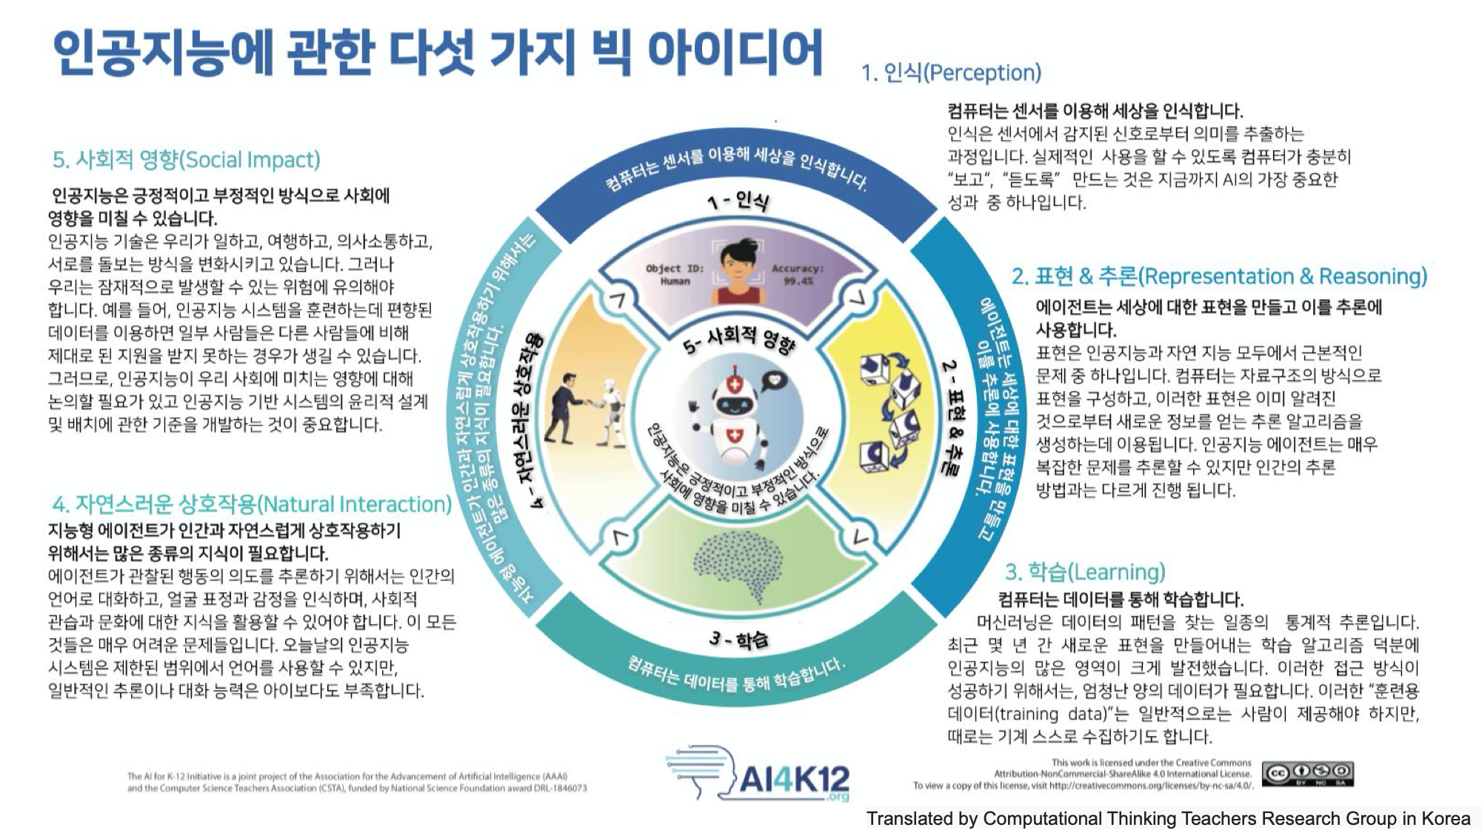
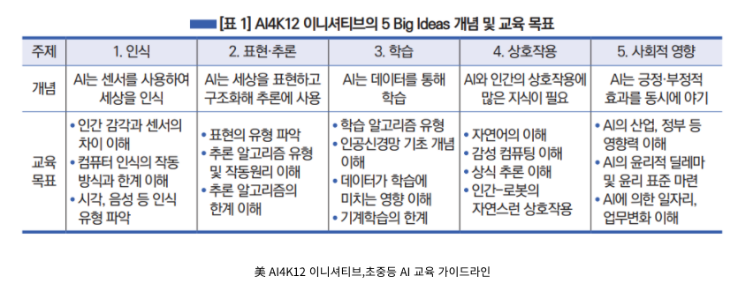
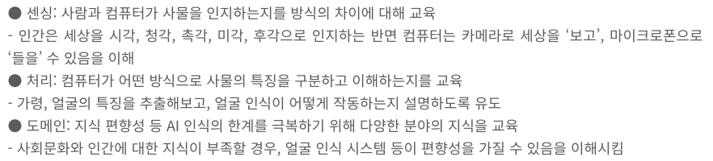
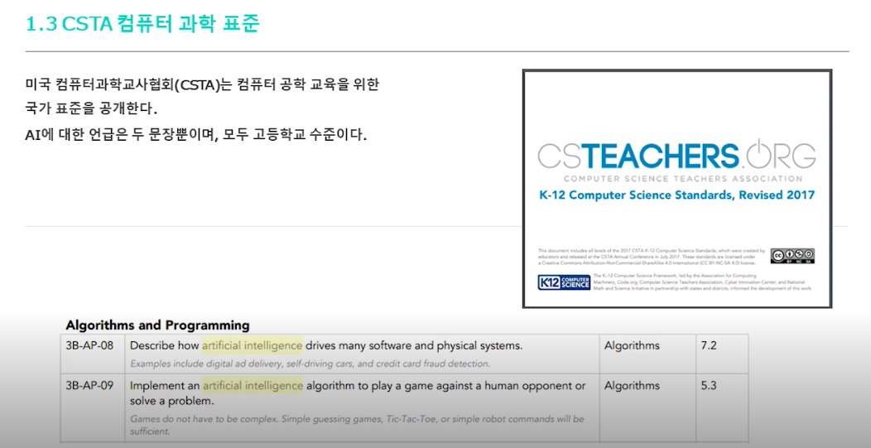
AI4K12
사회적 영향
윤리
AI4K12의 목표 :
K-12의 AI교육을 위한 국가 가이드 개발
K-12 교사를 위한 리소스 디렉터리 개발
K-12 AI 교육 연구자, 교사, 커리큘럼 개발자, 리소스 개발자로 구성된 커뮤니티 조성
국가 표준 컴퓨터 과학 교육 기준에는 AI는 단 두문장 뿐이며, 모두 고등 레벨에서 등장.
https://www.edwith.org/sef2020/lecture/157540/

Slide 8
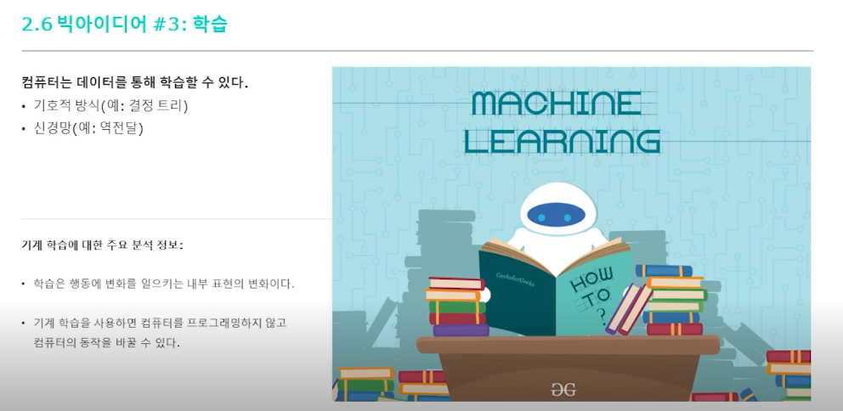
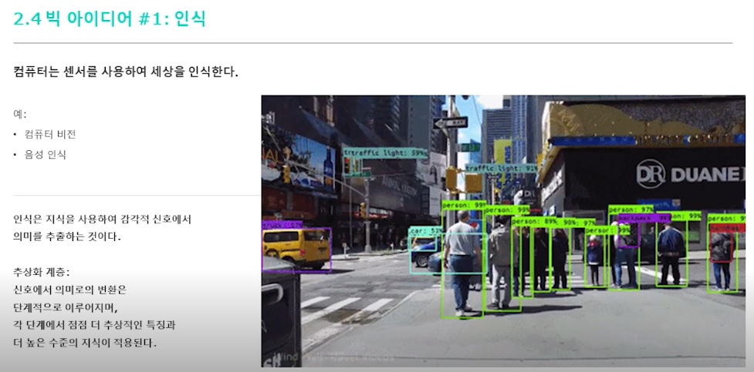
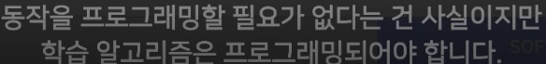
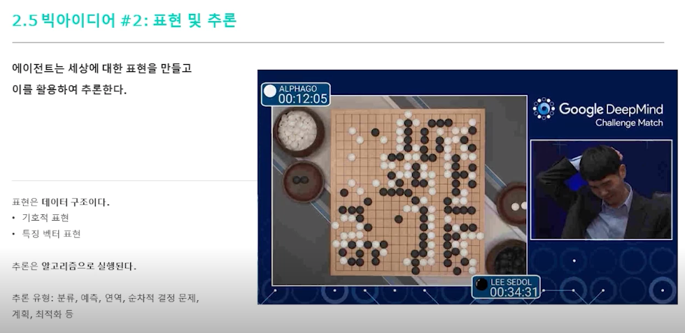
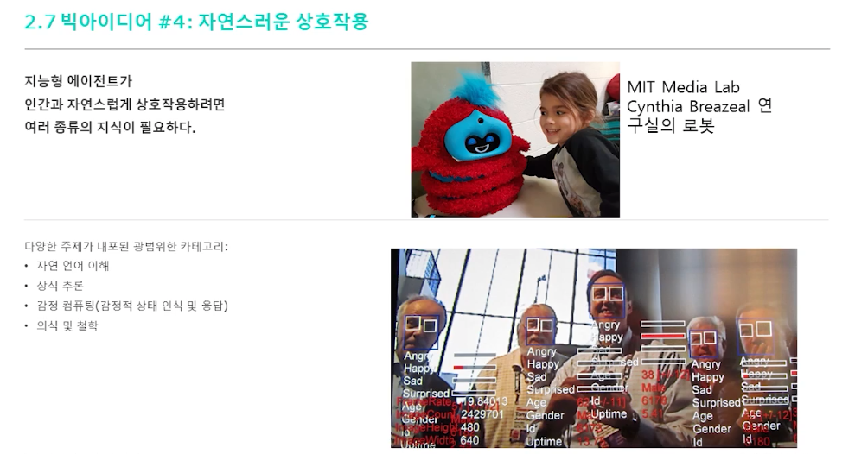
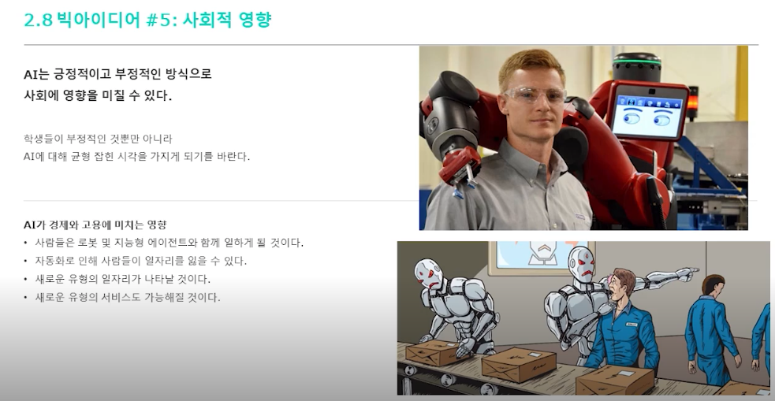
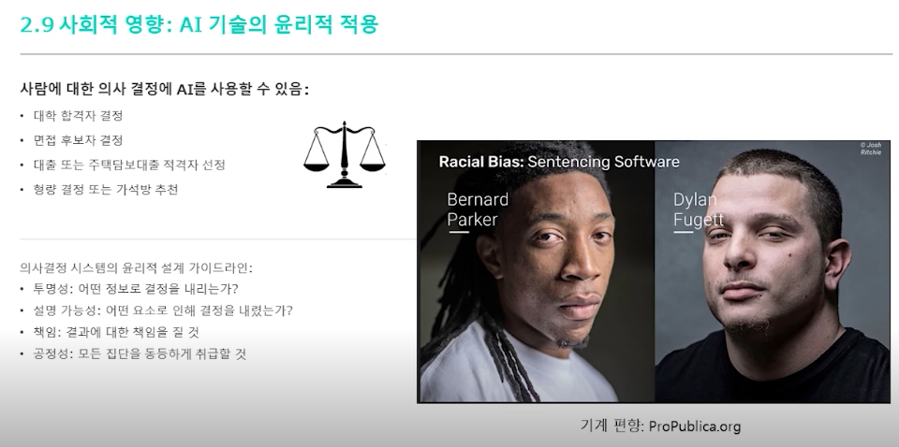
AI4K12
decision tree
neural network
back propagation
learning
machine learning
data structure
algorithm
AI가 이런 판단을 할 때에는 윤리를 따라가야 한다.
classification, prediction, optimization
black box demo : Teachable Machine (google), QuickDraw
glass box demo: Tensorflow Playground (google), speech recognition
other extensions : app inventor, cognimates, calypso (본인이 만듬), ecraft2learn, machinelearningforkids
https://www.edwith.org/sef2020/lecture/157540/

Slide 9
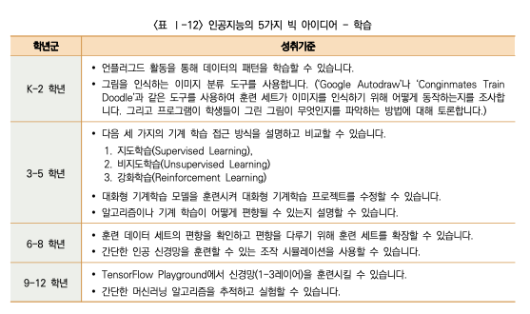
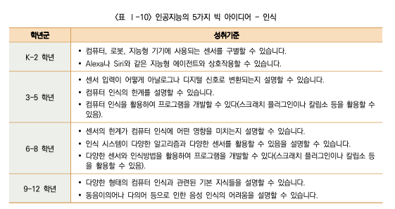
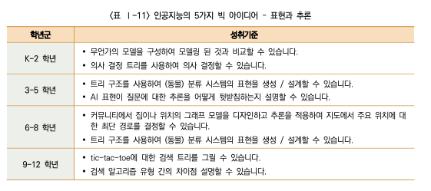
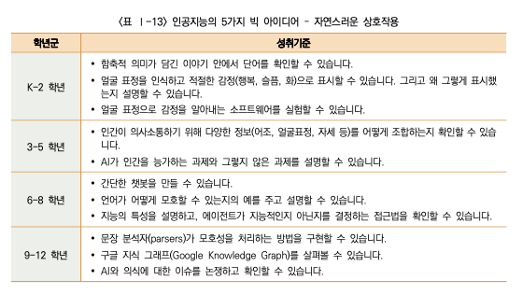
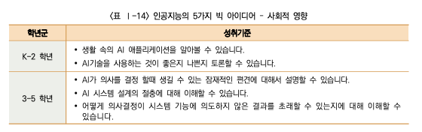
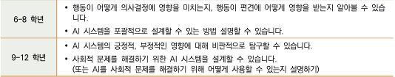
초등 교사를 위한 KERIS와 시작하는 인공지능 교육 1

Slide 10
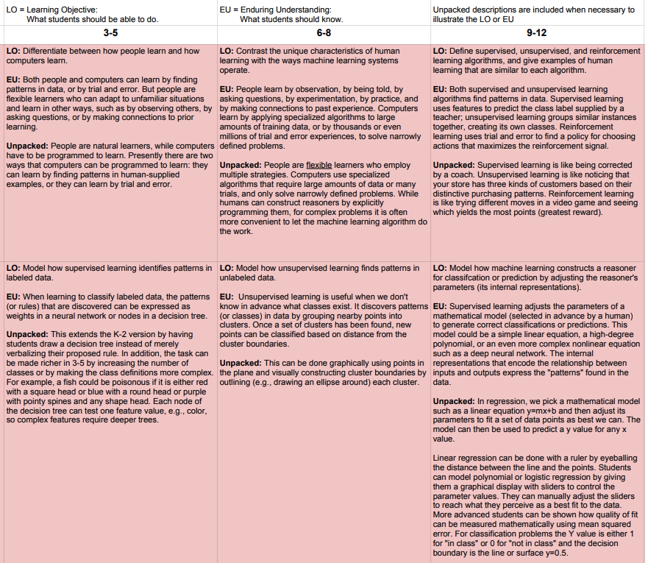
AI4K12
BIG IDEA # 3 : Machine Learning Progress chart
Q & A
AI를 고등학교 졸업 후 들으면 늦는가? | 학생들이 관심이 있음 (children are interested) 어른들과 media가 계속해서 AI의 중요성에 대해 강조 (adults are talking about importance of AI) 학생들이 테크놀로지 분야에 눈을 뜨고 길을 열어주기 위하여 (persuade children to pursue a career in technology)
AI4K12 가이드라인을 교사들이 어떤 방식으로 활용할 수 있는가? | 어떤 학년에 어떤 컨텐츠를 커버 해야하는지에 대한 가이드 어떤 컨셉을 소개할 것인지에 대한 가이드
학생들이 커리큘럼을 수료 한 후 무엇을 할 수 있어야 하는가? | AI 기술이 어떻게 활용되고 있는지에 대해서 설명할 수 있어야 함. 물론, 학년에 따라 다름 자율주행자동차라면 : - 센서를 활용하여 인간과 길들을 파악 - 네비게이션 활용 - 알고리즘을 활용하여 최단거리를 찾아 감 최종적으로는 본인들의 프로그램에 AI를 접목시키는 것이 목적
학생들이 너무 어렵다고 생각하면? | * AI의 이론이나 기술에 대해서만 가르치는 것이 좋지 않음. * AI의 예와 현실에서 사용되고 있는 시스템에 대해서 노출시켜야 함.
수학이 중요한가? | YES 통계와 확률 (statics & probability) linear algebra (optimization) gradient descent (neural network) AI쪽으로 커리어를 생각한다면, 높은 수학 이해도가 필요.
Humans vs machines
Finding Patterns in Data

Slide 11
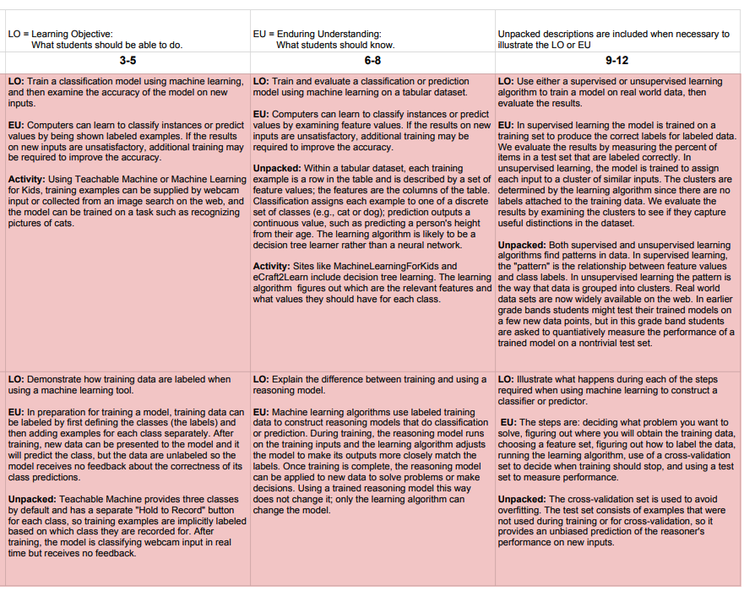
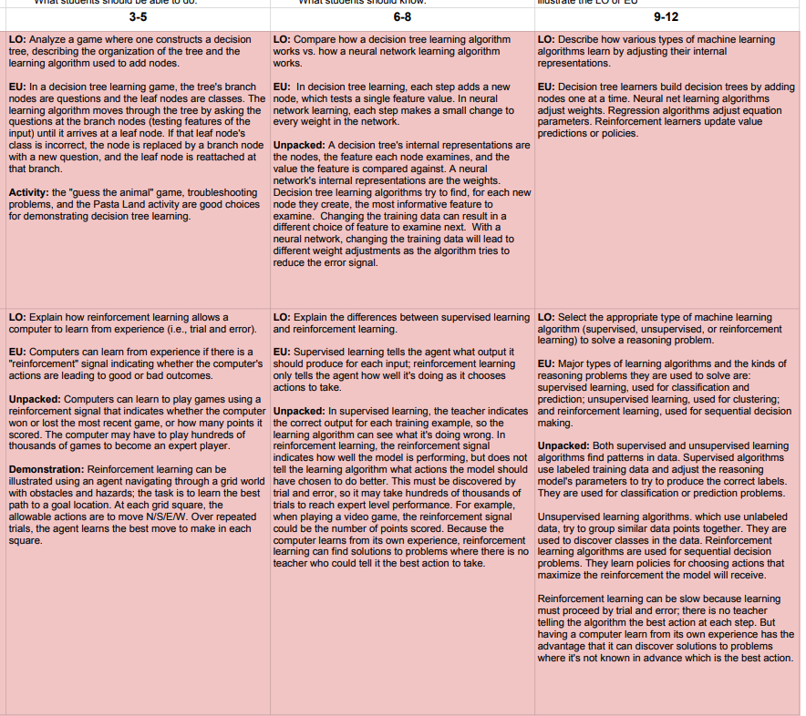
AI4K12
adjusting internal representations
Model Training
using a reasoner
learning from experience

Slide 12
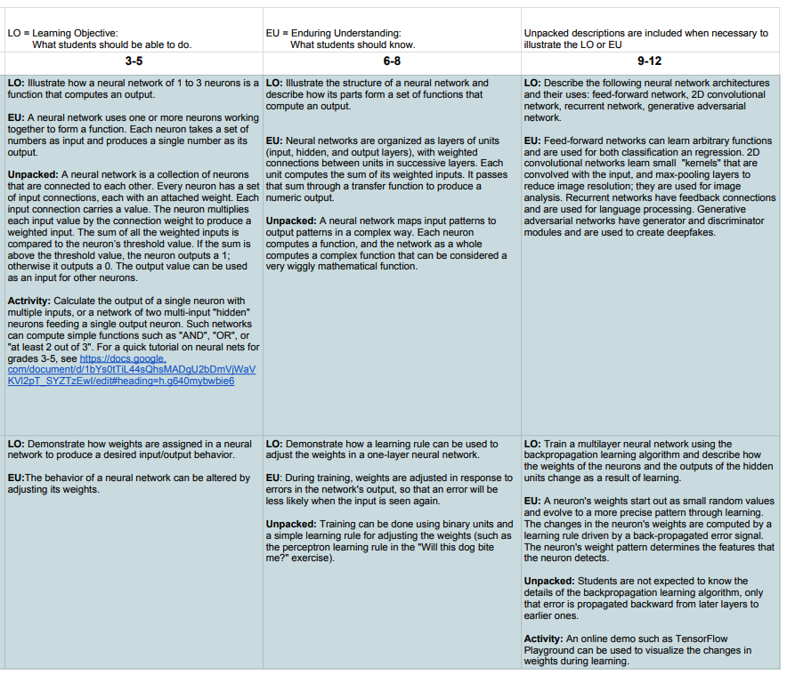
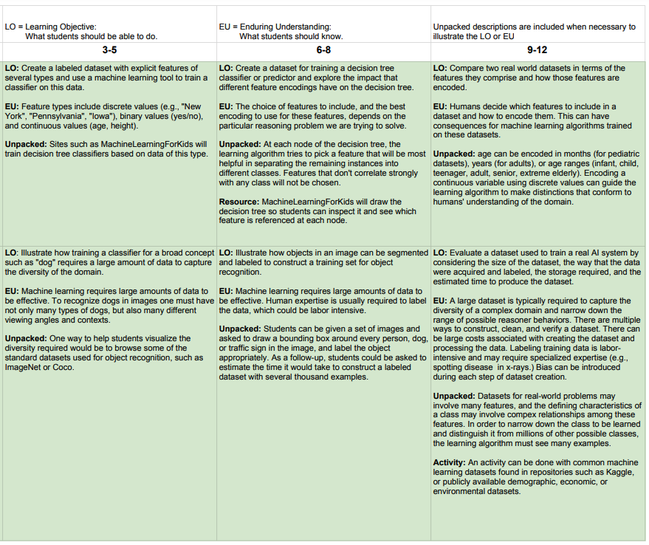
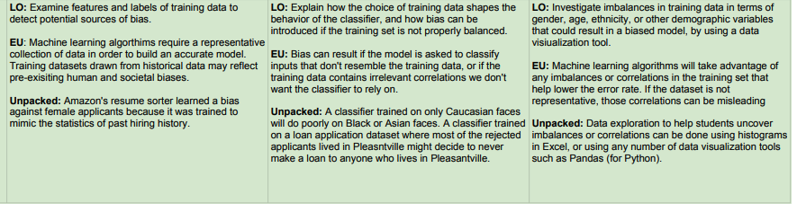
AI4K12
Datasets (features)
neural networks (structure)
규칙
neural networks (weight adjustment)
Datasets (Large)
Datasets (bias)

Slide 13
AI4K12
 | 초등 (3~5) | 중등 (6~8) | 고등 (9 ~ 12)
머신러닝 (개념) | 지도 학습 강화 학습 classification bias | 지도 학습 비지도 학습 강화 학습 classification weight bias | 지도 학습 비지도 학습 강화 학습 regression classification Overfitting Cross Validation weight bias
머신러닝 (알고리즘) | 결정 트리 | 결정 트리 | 결정 트리 선형 회귀
딥러닝 (개념) | NN | NN | NN CNN RNN GAN Backpropagation max-pooling
수학 | N/A | N/A | Linear equation distance metrics (MSE)
툴 | Teachable Machine MachineLearningForKids | MachineLearningForKids | Tensorflow Playground 파이썬 (Pandas)
활용 데이터 | 데이터 (ImagNet, Coco) | 데이터 | 데이터 (kaggle)
 | ReadyAI Curriculum | MIT Ethics Education | ISTE
Tool 어떤 툴을 사용하는가? | cozmo (자체 개발 툴) | Teachable Machine | * Various tools
Target 타겟층은 어떠한가? | 초등 중등 | 중등 (미국) 초등~대학+ 일반인까지 | 초등 고등 (이라고 써있지만 중등 포함)
Length 학습 길이는 얼마나 긴가? | 초등: 12 units 중등 : 한 학기 (4개월정도) or 1년 | 약 13시간 | 초등: max 18시간 중~고등 : max 37시간
Curriculum Type 수업 진행은 어떤 방향인가? | Project-Based | 개념 / 학습 Based | Project-Based
Importance 어떤 내용을 중요시 하는가? | 윤리 사회적 영향 구현 (Creation) | 윤리 사회적 영향 개념 / 이론 | AI란 무엇인가? 언플러그드 / 툴을 통한 활동
Mathmatic 알고리즘의 수학적 지식에 대해 설명하는가? | N/A | N/A | N/A
깊이 * 머신러닝의 이론에 대해 깊이 설명하는가? | N/A | 일반적인 머신러닝의 개념에 대해서는 설명 하나, 깊이 파고들지는 않음. (이런게 있다 정도) | classification, GAN등에 대한 단어들은 존재하지만, 깊이는 없음.
비고 | project기반으로 완성된 AI를 기반으로 무엇을 할 수 있는가에 초점이 맞춰져있음 | 많은 언플러그드 활동 직접 해보는 예제가 많음 (게임, 그림 그리기 등) 국내 자료에서는 머신런닝의 종류/개념에 대해서는 누락 | 학년 갭이 큼에도 불구하고 같은 내용을 지도하려고 함 (중~고등) 포함된 수업 진행 내용은 매우 디테일하나, 기재된 시간만큼 할수 있는지는 파악할 수 없음.

Slide 14
국내자료

Slide 15
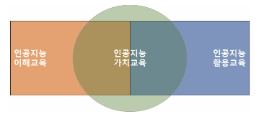
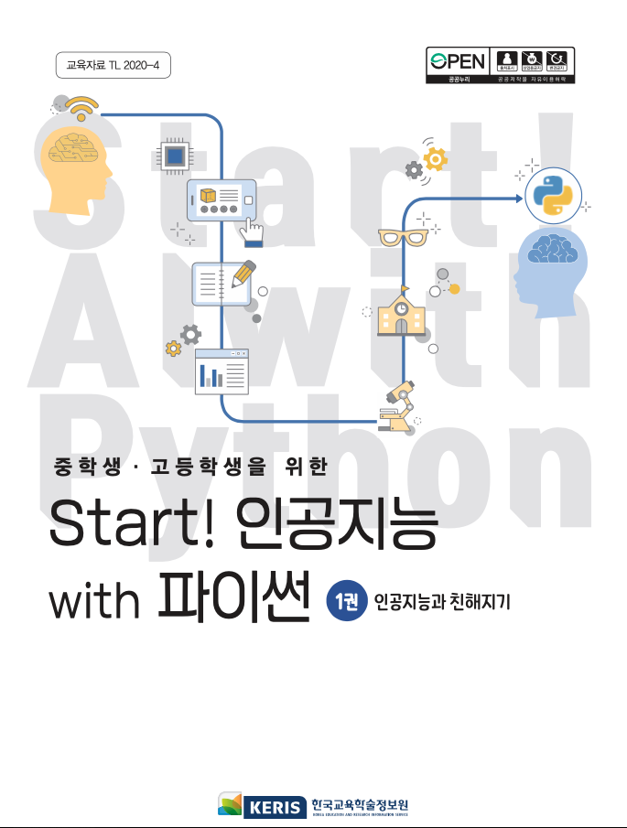
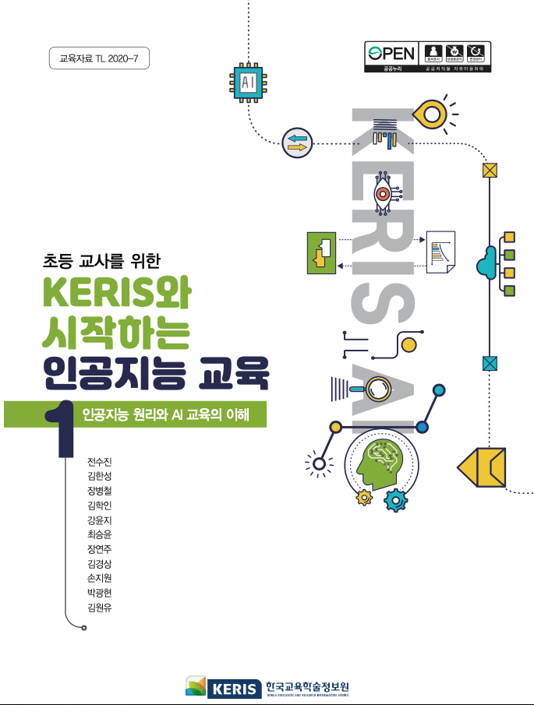
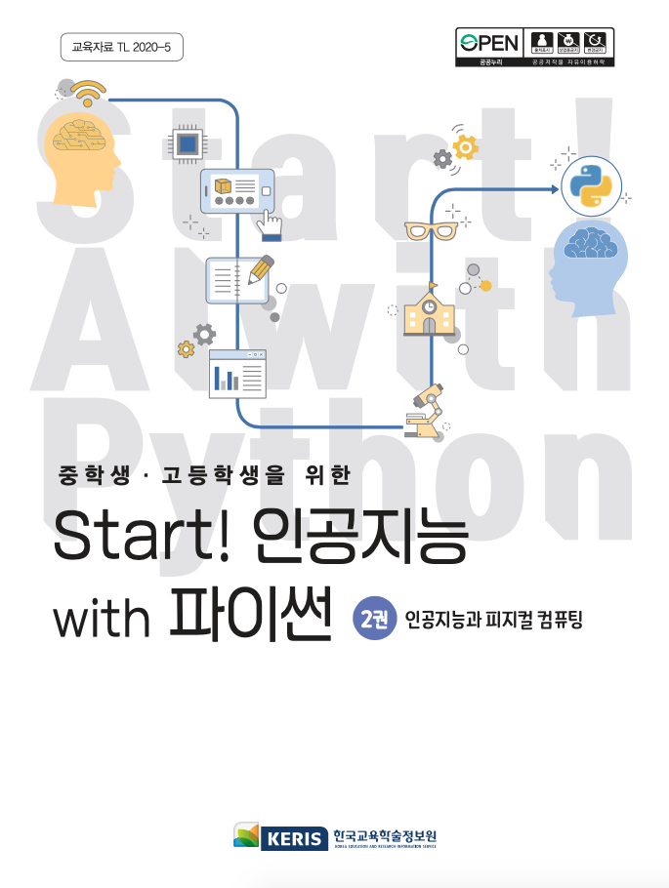
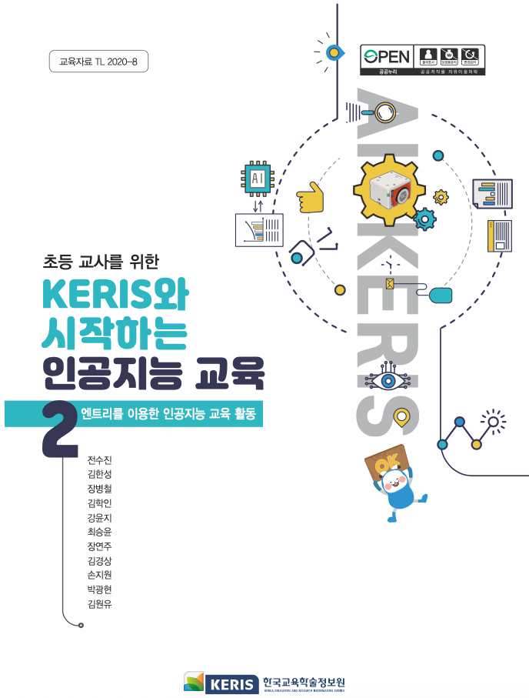
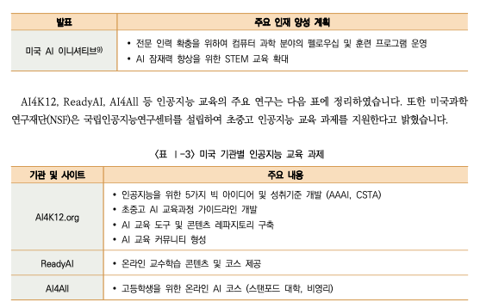
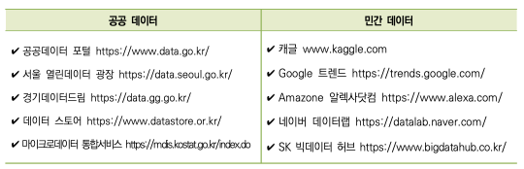
KERIS ( 한국교육학술정보원)
Chapter1. 인공지능의 이해 | 인공지능 개념 비/지도, 강화 학습 머신런닝 알고리즘 SVM / KNN / Regression / Decision Tree / KMeans Overfitting / Underfitting 딥러닝 / 뉴런/ 퍼셉트론 loss function gradient descent | Mystery Animal Emoji scavenger hunt 엔트리
Chapter 2. 인공지능의 사회적 영향력 | 인공지능의 양면성 인공지능의 편향성 인공지능 윤리 딜레마 (자율주행 자동차) | Teachable Machine MIT Ethics Education에 존재하는 동일한 이미지/ 활동이 있음 moralmachine.net
Chapter 3. 파이썬과 친해지기 | 변수, 조건문, 반복문 | Python Anaconda keras tensor flow
Chapter 4. 인공지능의 활용 | 데이터 시각화 선형회귀식 CNN Max Pooling DropOut flattening NLP RNN LSTM Normalization Tokenizing Vectorization | Anaconda Google Colab matplotlilb tensor flow keras
Chapter 6. 햄스터 로봇과 강화학습 자율주행 자동차 | Q-Learning | Python 또는 엔트리 - Roboid 햄스터 로봇
Chapter 7. 인공지능 드론 프로젝트 | CNN max pooling | DJI Tello 드론 python (numpy, keras)
Chapter 8. 나만의 인공지능 분류기 |  | Teachable Machine + Python 마이크로비트 3D 모델링 파일
Chapter1. 인공지능과 교육 | 다른 나라의 AI 교육 인공지능 교육 유형 MIT AI Ethics / AI4K12 / | Mystery Animal Emoji scavenger hunt 엔트리
Chapter 2. 인공지능의 이해 | 내용 동일
Chapter 3. 인공지능 수업하기 | 언플러그드 활동 소개 Quick Draw 프로그램 소개 Teachable Machine 프로그램 소개 많은 활동 예제들 제공
Chapter 4. 인공지능의 사회적 영향력 | 내용 동일
Chapter 5. 인공지능과 블록 프로그래밍 | 음성 인식 사물 감지 이미지 인식 텍스트 분류 | 엔트리 google docs 음성 인식
Chapter 6. 햄스터 로봇과 인공지능 | 음성 인식 사물 감지 이미지 인식 텍스트 인식 | 햄스터 로봇(오조봇같은 느낌) 엔트리
하드웨어가 많이 등장
코드 따라 쳐보는 형식.
강화 학습

Slide 16
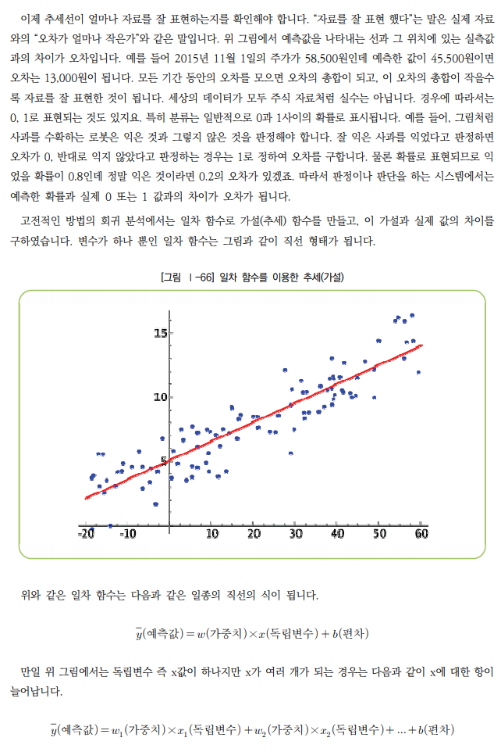
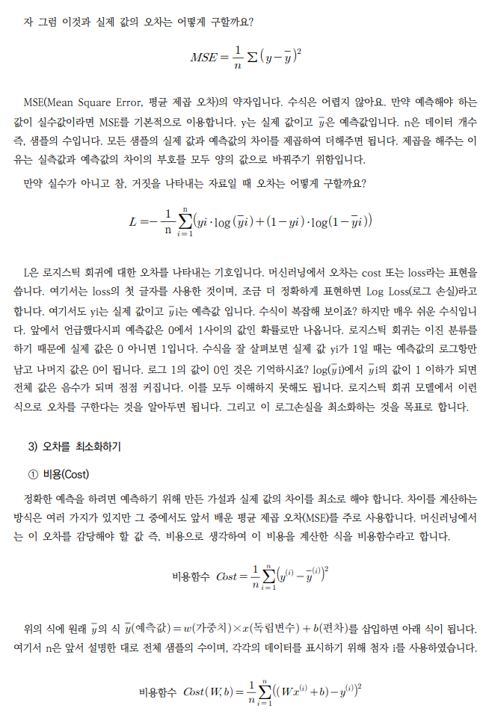
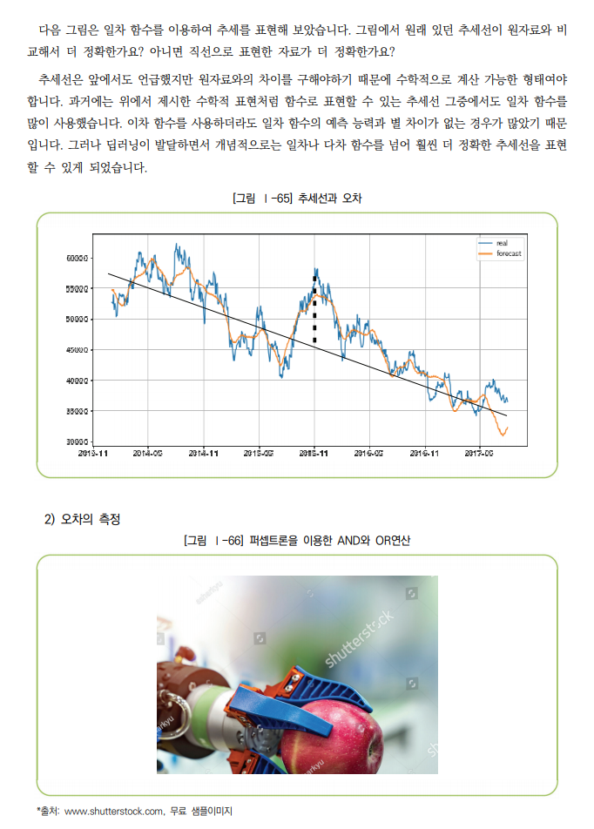

Slide 17


KT 나만의 인공지능 프로그래밍

Slide 18




Slide 19

KT AI 코딩팩으로 인공지능 공부하기_1편

Slide 20





Slide 21

네이버 소프트웨어야 놀자
총 8개의 프로젝트, 프로젝트당 4차시로 진행
5 Big Idea중 1, 3, 4, 5에 취중 -> AI4K12 기준의 3~5 학년에 적합하는 커리큘럼
 | 1주차 | 2주차 | 3주차 | 4주차 | 5주차 | 6주차 | 7주차 | 8주차
1차시 | 인공지능 개념 | 탐색과 문제해결 | 컴퓨터는 이미지를 어떻게 감지할까요 | 컴퓨터는 소리를 어떻게 인식할까요 | 컴퓨터는 텍스트를 어떻게 인식할까요 / 자연어 처리 | 지도,비지도, 강화 학습 | 예측과 분류 | 자율주행자동차의 기술 알아보기
2차시 | 스피커 만들기 | 논리적 추론과 분리 프로그램 | 얼굴을 감지하는 인공지능 앱 만들기 | 스마트홈 인공지능 프로그램 만들기 | 나만의 번역기 만들기 | 나만의 이미지 분류 모델 만들기 | 인공지능 클린봇 만들기 | 햄스터 로봇을 이용해 나만의 자율주행 자동차 만들기
3차시
4차시 | 인공지능이 사회에 미치는 영향 | 사람과 인공지능의 협업 | 얼굴 인식 기능이 우리 생활에 미치는 영향 | 음성 인식 기능을 우리 생활에 적용하기 | 번역 / 음성 합성 인공지능이 우리 생황에 미치는 영향 | 이미지 분류 기술이 우리 생활에 미치는 영향 | 분류와 데이터 편향성 학습 데이터가 인공지능에 미치는 영향 | 자율주행 자동차가 우리 생활에 미치는 영향
툴 | 엔트리, 언플러그드 | 엔트리, 언플러그드 | 엔트리, 언플러그드, SNOW | 엔트리, 언플러그드 | 엔트리, 언플러그드, 파파고 | 엔트리, 언플러그드 | 엔트리, 언플러그드 | 엔트리, 햄스터로봇
시간 | 40분 x 4 | 40분 x 4 | 40분 x 4 | 40분 x 4 | 40분 x 4 | 40분 x 4 | 40분 x 4 | 40분 x 4
참 어디서 많이 봤던 예제들만 나옴

Slide 22




Slide 23




Slide 24
 | KERIS | KT 고급 | KT 초급 | Naver
Tool 어떤 툴을 사용하는가? | Python (jupyter nodebook) Tensorflow Playground | 자체 개발 툴(코딩 팩 Library) | 자체 개발 툴(Block Coding) | 자체 개발 툴(Clover, Snow 등)
Target 타겟층은 어떠한가? | 중등 고등 | 중등 ~ 고등(추정) | 초등 | 초등
Curriculum Type 수업 진행은 어떤 방향인가? | 개념 / 학습 Based | Project-Based | Project-Based | Project-Based
Importance 어떤 내용을 중요시 하는가? | AI란 무엇인가? 각종 이론 구현 | 구현 개념 / 이론 | AI란 무엇인가? AI로 무엇을 할 수 있는가? | AI란 무엇인가? AI로 무엇을 할 수 있는가? AI로 인한 영향 구현
Mathmatic 알고리즘의 수학적 지식에 대해 설명하는가? | Yes | N/A | N/A | N/A
깊이 * 머신러닝의 이론에 대해 깊이 설명하는가? | Regression, CNN, Pooling 등 전반적으로 깊게 다룸 | AI와 관련된 단어들은 많이 나오나 실질적인 깊이는 없음 | AI이론에 대하여 깊게 다루진 않음 | 개념에 대하여 간결하지만 깊게 다룸
비고 | AI란 무엇인가로 시작하여 기본 Regression, Image처리, TEXT처리 순으로 진행 | 직접 프로젝트를 처음부터 구현 따라하기식 프로젝트 AI model은 이미 구현되어 있고, 그 model을 가져다 쓰는 식 | AI model은 이미 구현되어 있고, 그 model을 가져다 쓰는 식 간편하게 만들 수 있고, 자유롭게 만들기 좋은 tool을 사용함 | 단순 구현에 치우치지 않고 AI에 대한 이론도 잘 풀어간 케이스 AI4K12와 중요시 다루는 것들이 상당히 유사함 다만 python을 다루진 않음

